Slide 1

Programma Erasmus+
KA2- Coopération en matière d’innovation et d’échanges de bonnes pratiques
Durée: 3 ans (2016-2019)
Titre du projet
Unissons nos cœurs sans frontières

Slide 2
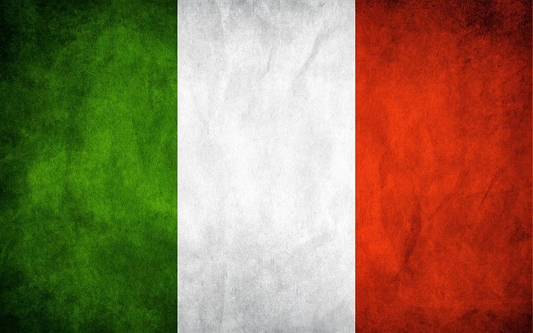
FÊTES ITALIENNES

Slide 3
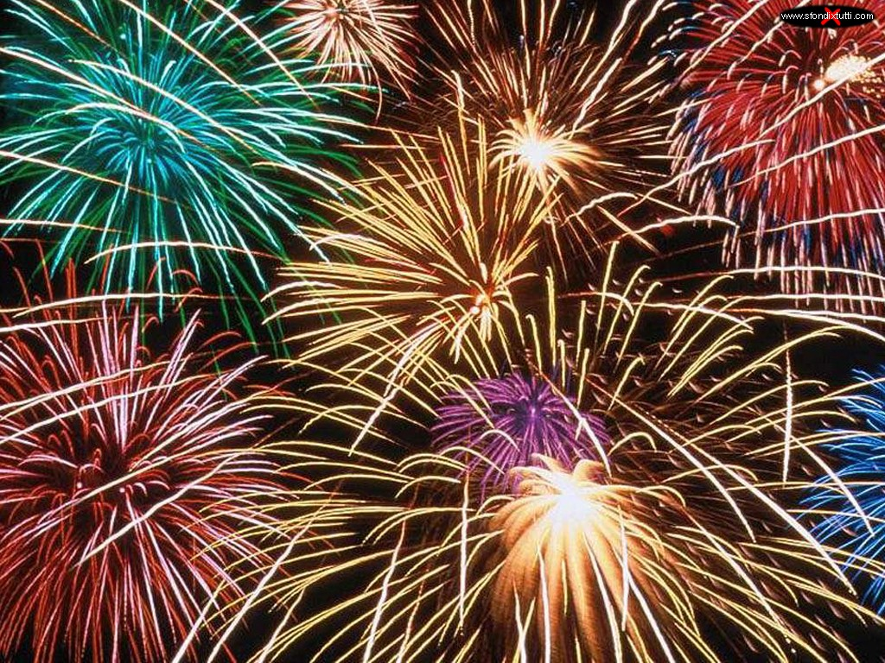
Le Jour de l'an

Slide 4
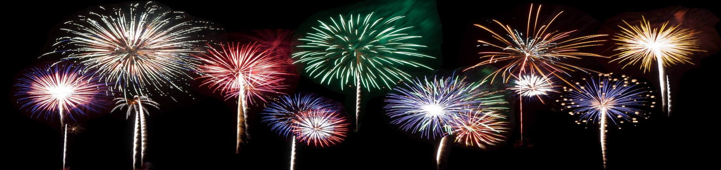
Le Jour de l'an ou Nouvel An est le premier jour d'une année. Par extension le terme désigne aussi les célébrations de ce premier jour de l'année.
Comme toute date anniversaire d'un calendrier donné, le « Jour de l'an » peut sembler mobile au regard d'un calendrier fonctionnant suivant une autre logique. Par exemple, le Nouvel An du calendrier chinois (luni-solaire) apparaît comme une date mobile dans le calendrier grégorien (calendrier solaire)

Slide 5
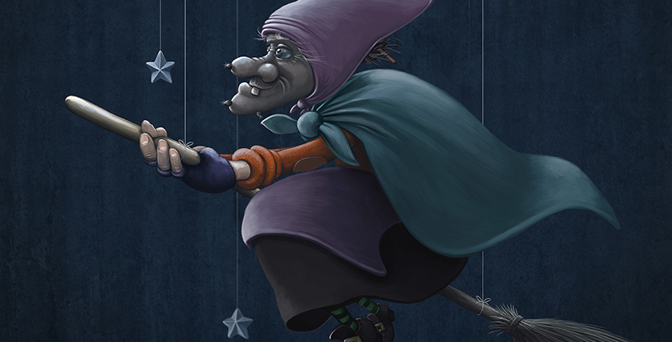
06 janvier : Befana
06 JANVIER
BEFANA

Slide 6
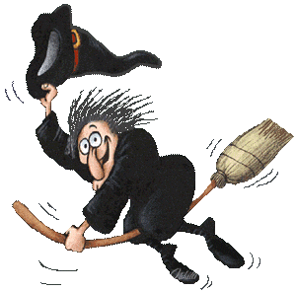
La Befana est souvent décrite comme une vieille femme volant sur son balai. Mais, à la différence d'une sorcière, elle est souvent souriante et porte une bourse et un sac plein de bonbons, de cadeaux, mais aussi de charbon.

Slide 7
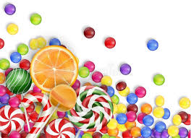
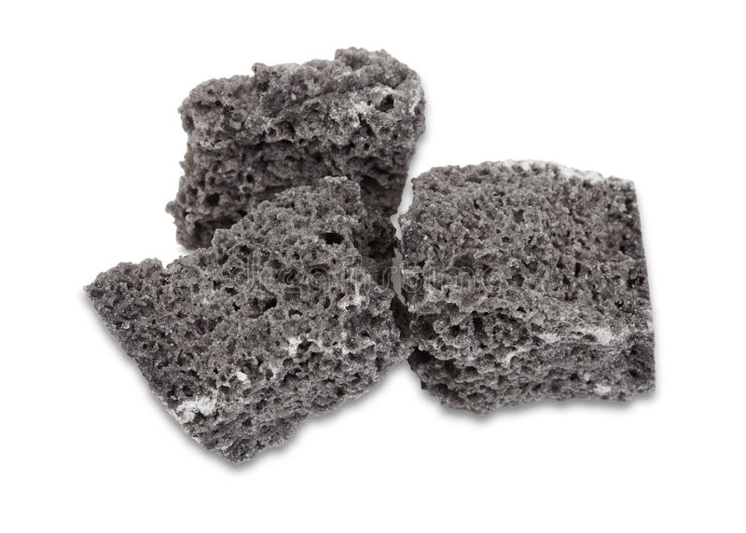
La Befana appartient aux figures folkloriques, pourvue de dons, liés à la fête de la nativité.
La légende dit que la Befana passe dans chaque maison où vivent des enfants la nuit précédant l'Épiphanie (le 6 janvier).
Ces derniers accrochent une chaussette non loin de la cheminée ou de la fenêtre.
Pour ceux ayant été bons et gentils au long de l'année, la Befana dépose dans leurs chaussettes des bonbons ou des chocolats, en revanche, pour ceux qui n'ont pas été gentils elle remplit les chaussettes de charbon de sucre noir comestible.
La Befana appartient aux figures folkloriques, pourvue de dons, liés à la fête de la nativité. La légende dit que la Befana passe dans chaque maison où vivent des enfants la nuit précédant l'Épiphanie (le 6 janvier).Ces derniers accrochent une chaussette non loin de la cheminée ou de la fenêtre. Pour ceux ayant été bons et gentils au long de l'année, la Befana dépose dans leur chaussette des caramels ou des chocolats, en revanche, pour ceux qui n'ont pas été gentils elle remplit les chaussettes de charbon (En réalité il s'agit aujourd'hui de sucre noir comestible ou de la réglisse qui ressemble au charbon).

Slide 8
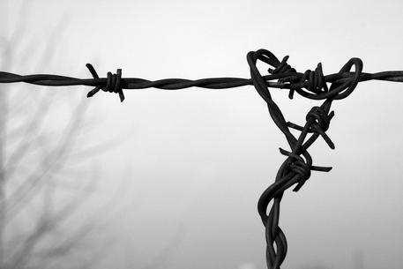
27 JANVIER
Jour de la mémoire

Slide 9
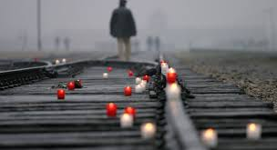
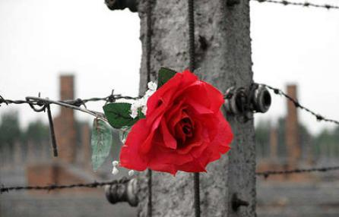
La Journée internationale dédiée à la mémoire des victimes de l’Holocauste, est une journée internationale du souvenir de l’Holocauste et de prévention des crimes contre l’humanité instituée à initiative des ministres de l’Éducation des États membres du Conseil de l’Europe en octobre 2002 et suivie par l'Organisation des Nations unies.
Par une résolution intitulée « Mémoire de l’Holocauste » adoptée le 1ernovembre 2005, l’Assemblée générale a décidé que les Nations Unies la célèbreraient chaque année, le 27 janvier, à la date d’anniversaire de la libération du camp d’Auschwitz.

Slide 10
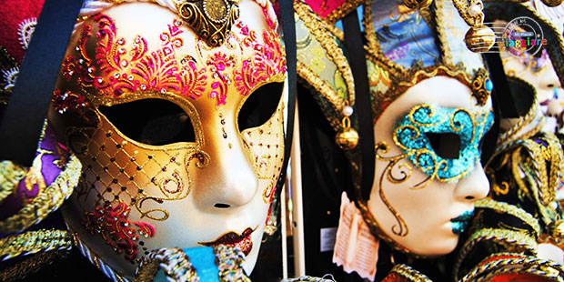
Février
Carnaval
jour férié qui varie chaque année

Slide 11

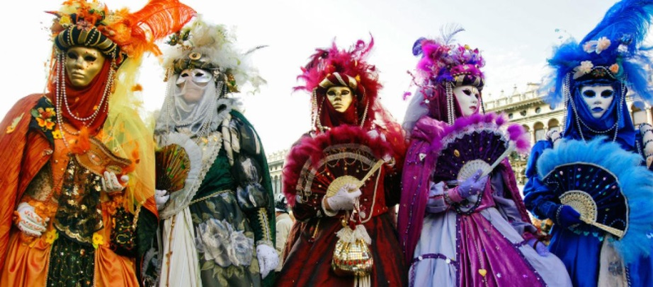
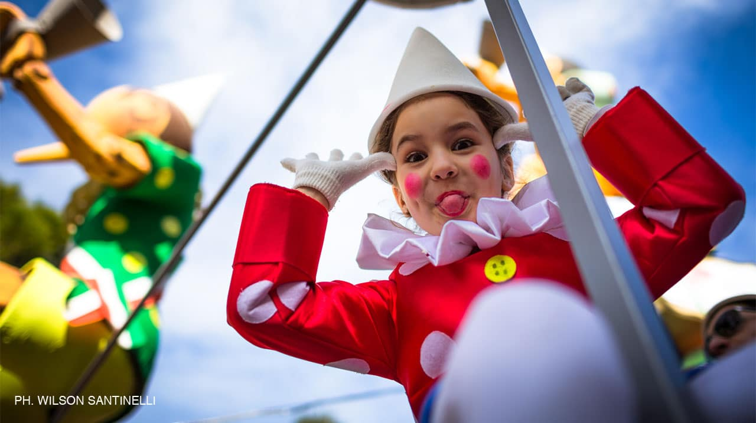
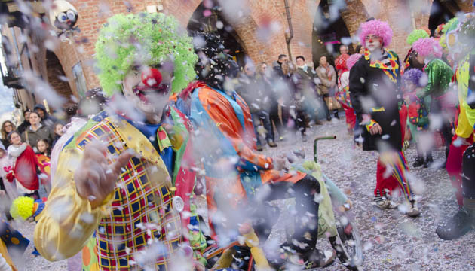
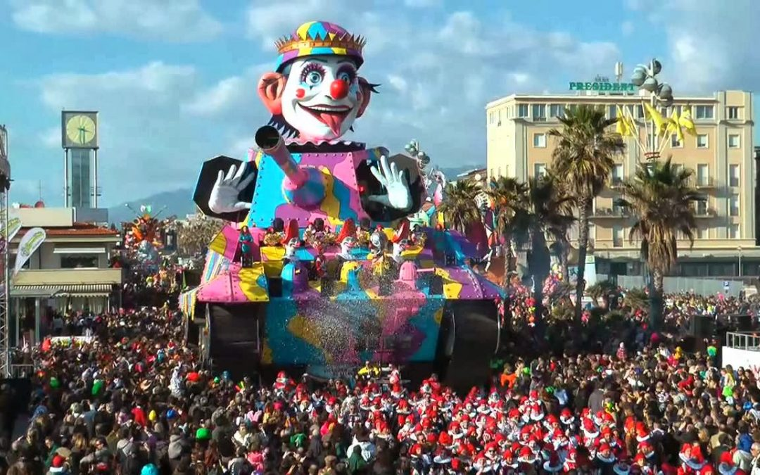
La tradition du carnaval remonte aux traditions païennes et à l’époque romaine (Saturnales)et les fêtes en honneur du dieu Bacchus.
Ces fêtes marquaient le passage de l’hiver au printemps. Dans ce passage d’une saison à l’autre il y avait une courte période pendant laquelle tout était permis.

Slide 12
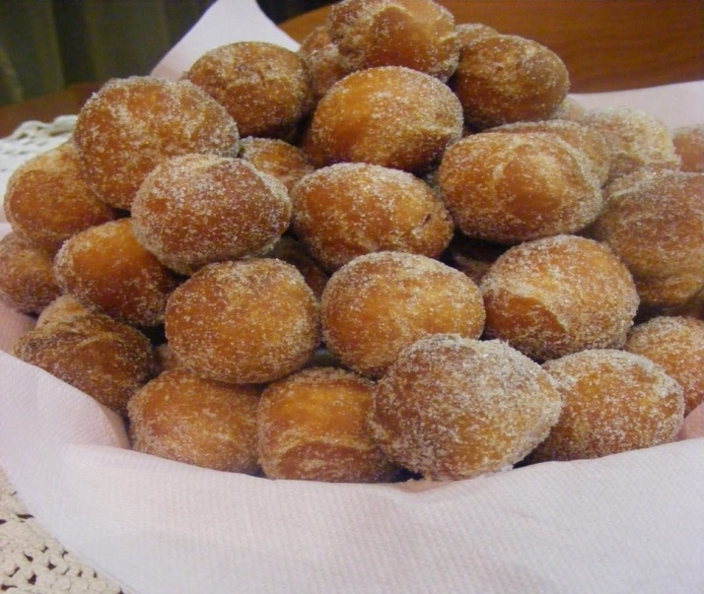
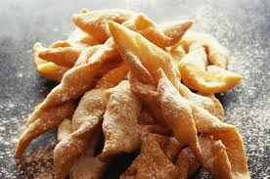
Les deux jours qui marquent l’apogée des fêtes de Carnaval sont le jeudi gras et le mardi gras : en général les enfants se déguisent pour aller à l’école, les plus grands participent à des fêtes masquées et on mange les gâteaux typiques de carnaval : le ‘’frittole vénitennes’’, le ‘’chiacchiere’’.
Actuellement Carnevale est fêté partout en Italie, mais les fêtes les plus connues sont :
Le Carnaval de Venise et le Carnaval de Viareggio.

Slide 13
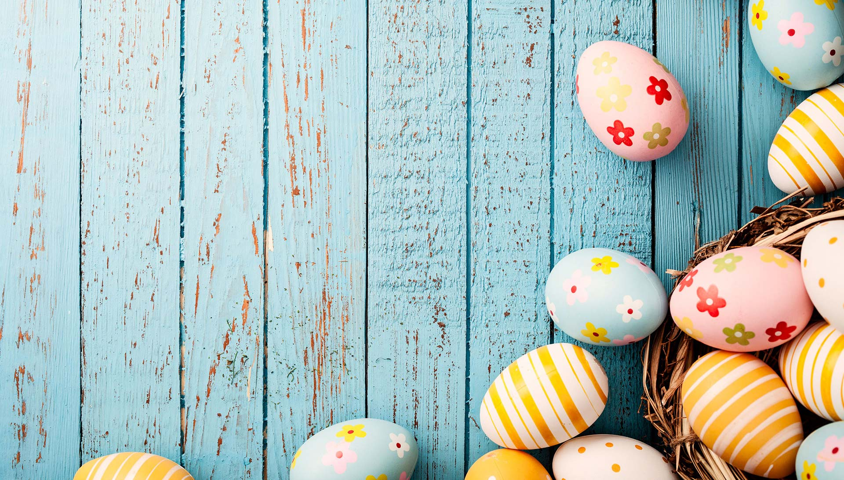
PÂQUES
LUNDI DE PÂQUES

Slide 14
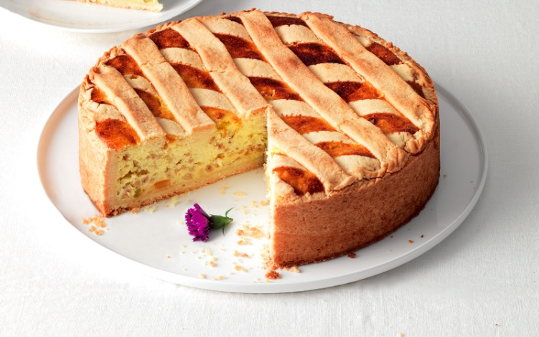
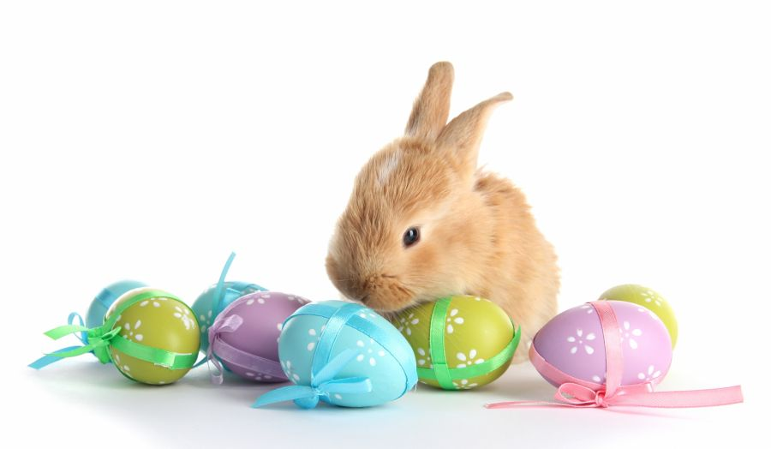
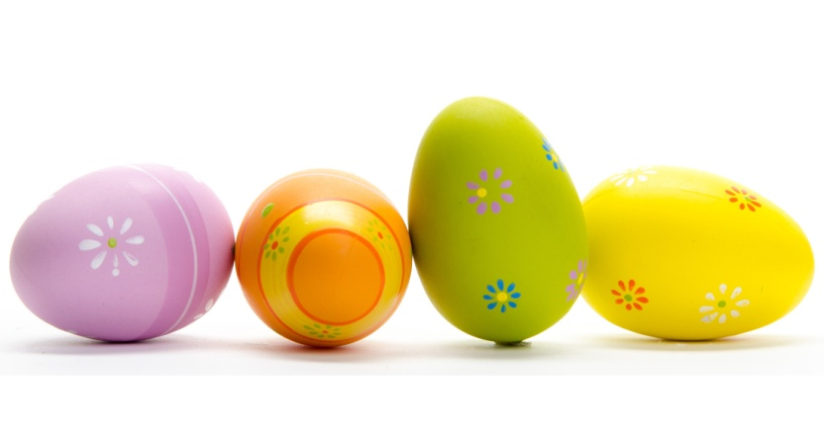
Pâques est la fête la plus importante du christianisme. Elle commémore la résurrection de Jésus.
La fête de Pâques se déroule, depuis les tout premiers siècles, pendant toute la semaine qui anticipe le dimanche de la Résurrection.
La date de Pâques est fixée au premier dimanche après la première pleine lune qui suit le 21 mars
La ‘’pastiera’’ est un gâteau traditionnel de Pâques.

Slide 15
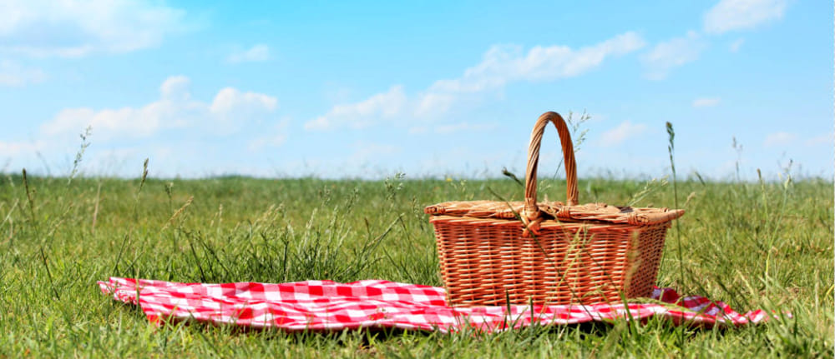
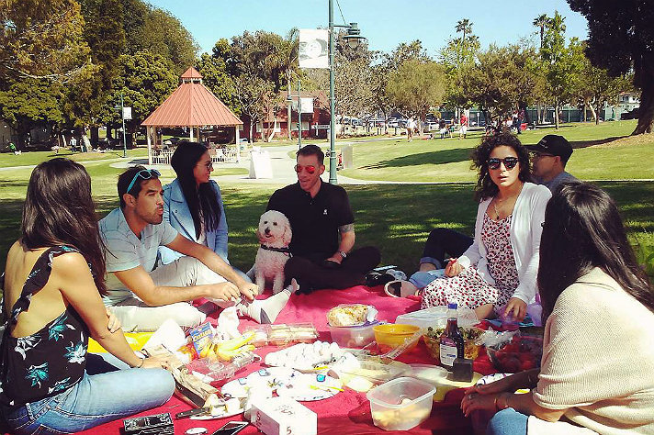
Le lundi de Pâques est le lendemain du jour de Pâques.
En Italie, la tradition impose de faire des excursions à la campagne hors de la ville.

Slide 16
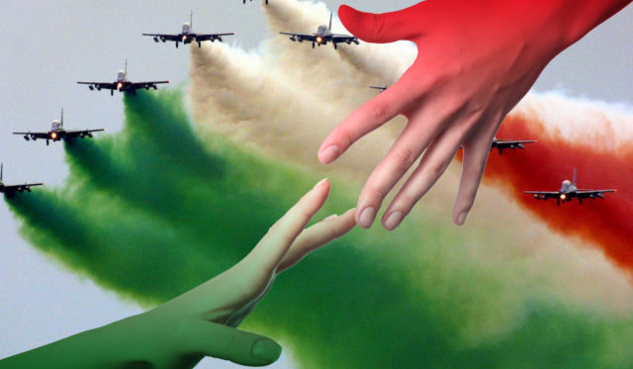
25 avril
la fête de la libération

Slide 17

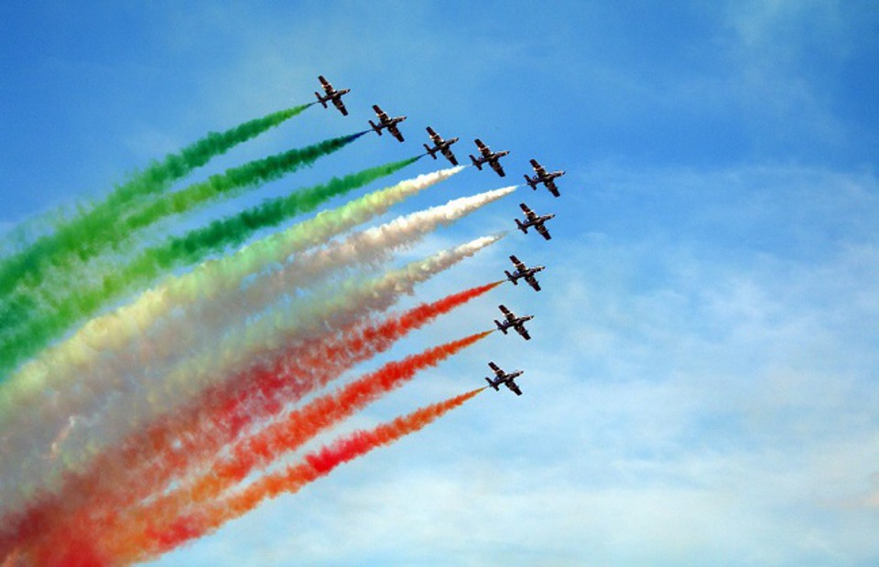
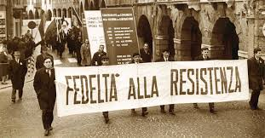
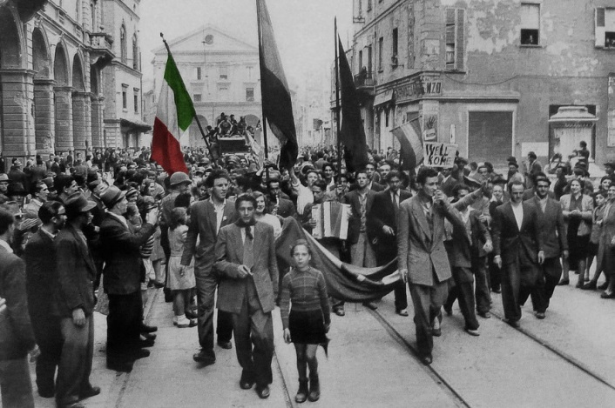
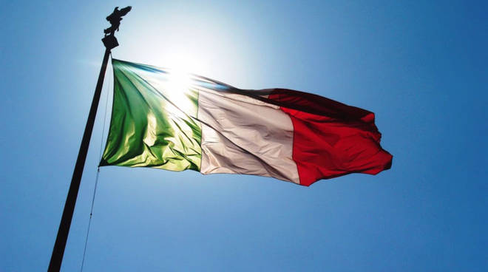
L’Anniversaire de la Libération de l’Italie, également connu sous les noms de Fête de la Libération, Anniversaire de la Résistance ou plus simplement 25 Avril, est le jour férié, célébré chaque 25 avril en Italie, qui célèbre la fin de la Seconde Guerre mondiale, et la fin de l’occupation nazie du pays.

Slide 18
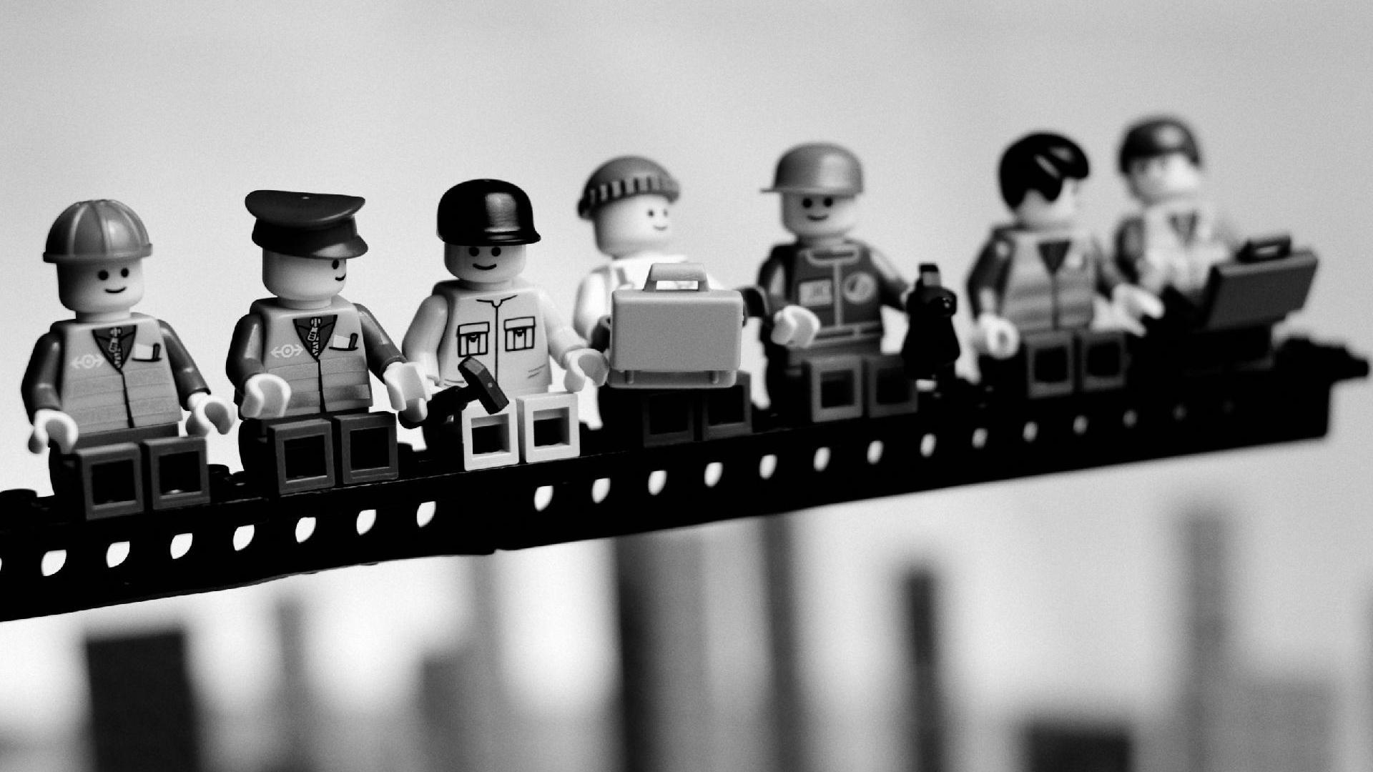
1 MAI
FÊTE DU TRAVAIL

Slide 19
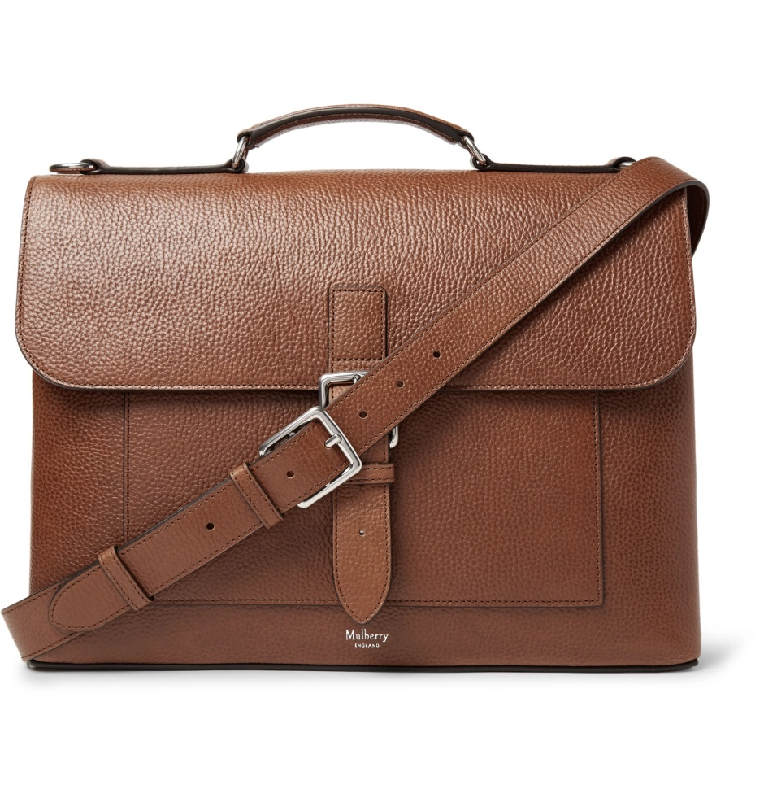
La fête du Travail est le nom de plusieurs fêtes qui furent instituées à partir du XVIIIe siècle pour célébrer les réalisations des travailleurs.
La fête internationale des travailleurs telle qu'elle est célébrée de nos jours tire son origine des combats du mouvement ouvrier pour obtenir la journée de huit heures, à la fin du xixe siècle

Slide 20
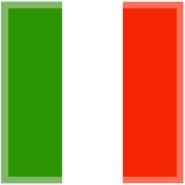
2 juin
Fête Nationale Italienne

Slide 21
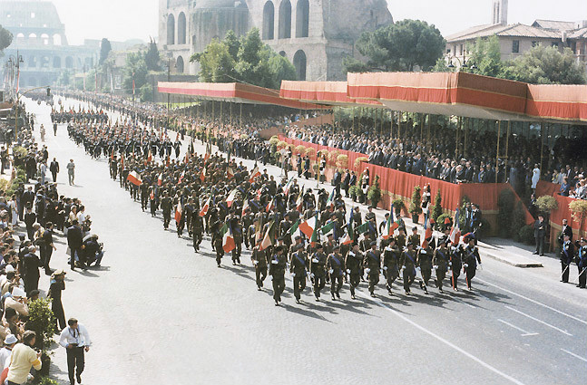
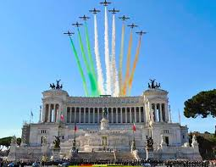

Fête de la République
Le 2 juin 1946 l’Italie à la suite du référendum au suffrage universel direct devint une république et les monarques de la maison de Savoie furent contraints à l’exil.

Slide 22
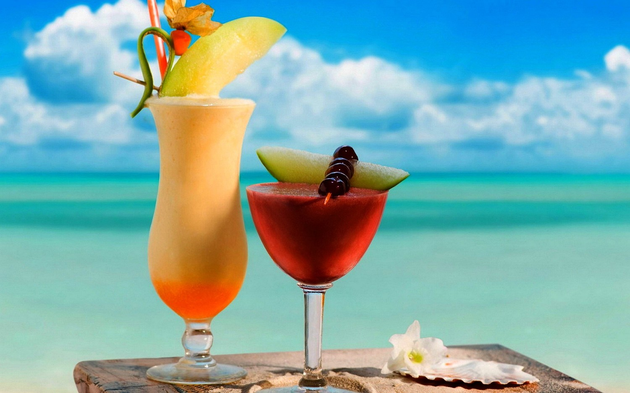
15 août
Assomption
Ferragosto

Slide 23
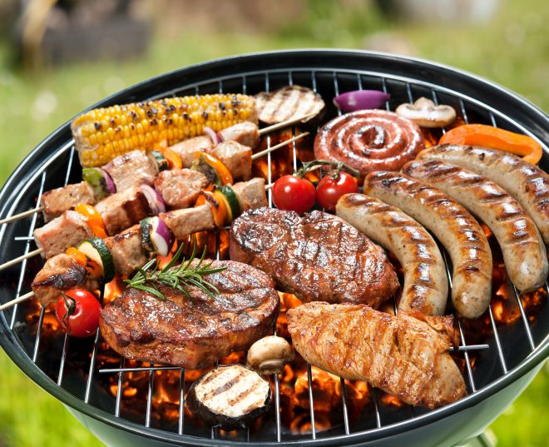
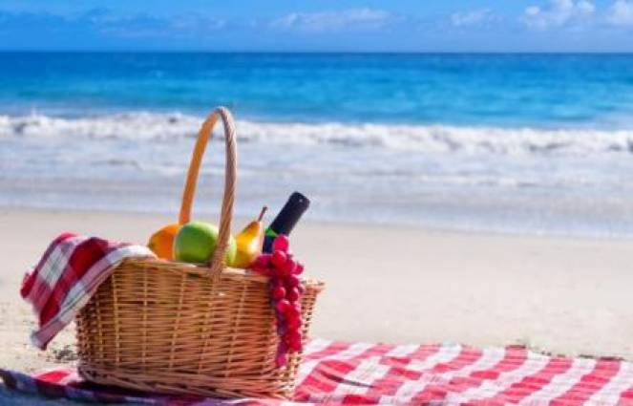
La mi-août correspond au jour de l’Assomption de Marie.
Entre messes, processions, concerts, foires et bals, les rites religieux se mêlent aux loisirs populaires et augurent une grande journée festive.
La tradition veut que les Italiens vont pique-niquer avec leur famille ou leurs amis.

Slide 24
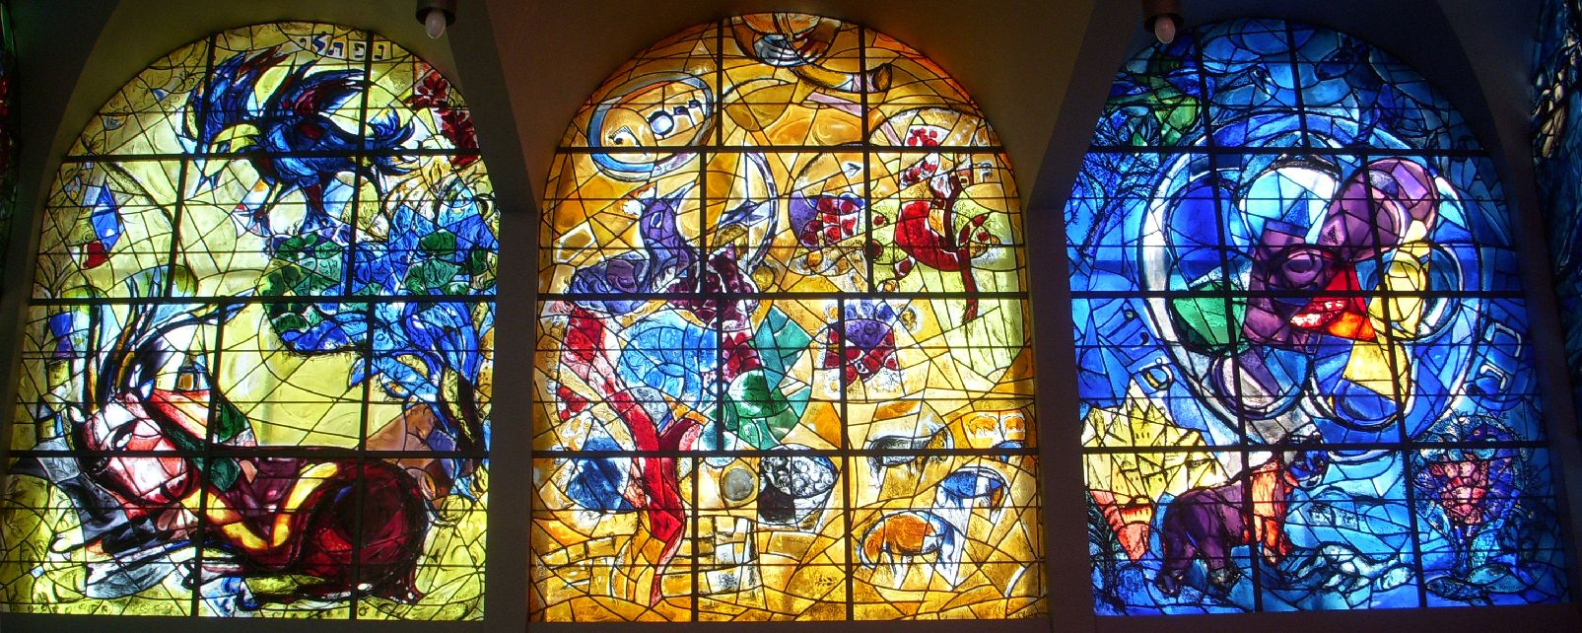
TOUSSAINT
1 NOVEMBRE

Slide 25
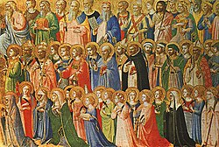
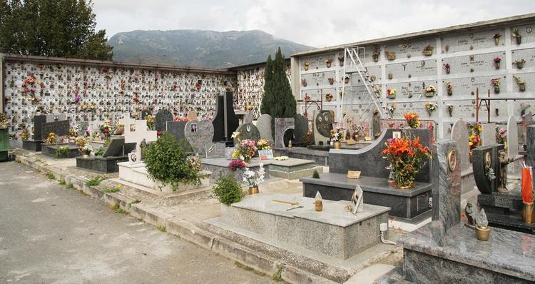
La Toussaint est une fête catholique, célébrée le 1er novembre, au cours de laquelle l’Église catholique latine honore tous les saints, connus et inconnus.
La célébration liturgique commence aux vêpres le soir du 31 octobre et se termine à la fin du 1er novembre. Elle précède d’un jour la Commémoration des fidèles défunts, dont la solennité a été officiellement fixée au 2 novembre .
Fra Angelico, Les précurseurs du Christ avec les saints et les martyrs, 1423-1424.

Slide 26
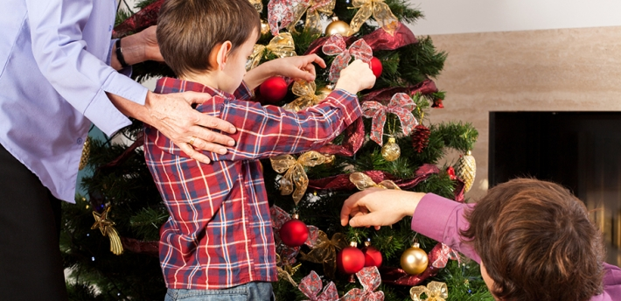
8 DÉCEMBRE Immaculée Conception

Slide 27
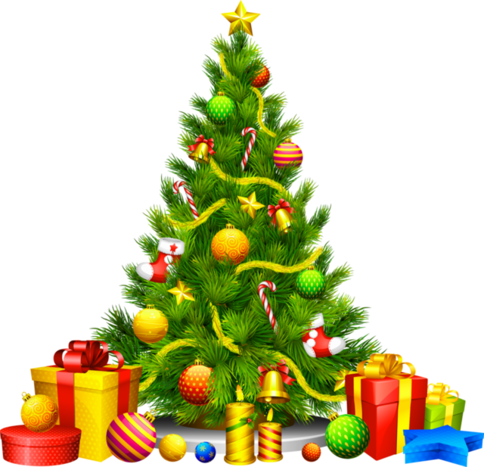
L'Immaculée Conception est une manière de désigner la Vierge Marie « sans tache ».
En ce jour, les Italiens décorent généralement le sapin de Noël, passant une journée joyeuse avec leurs proches.

Slide 28
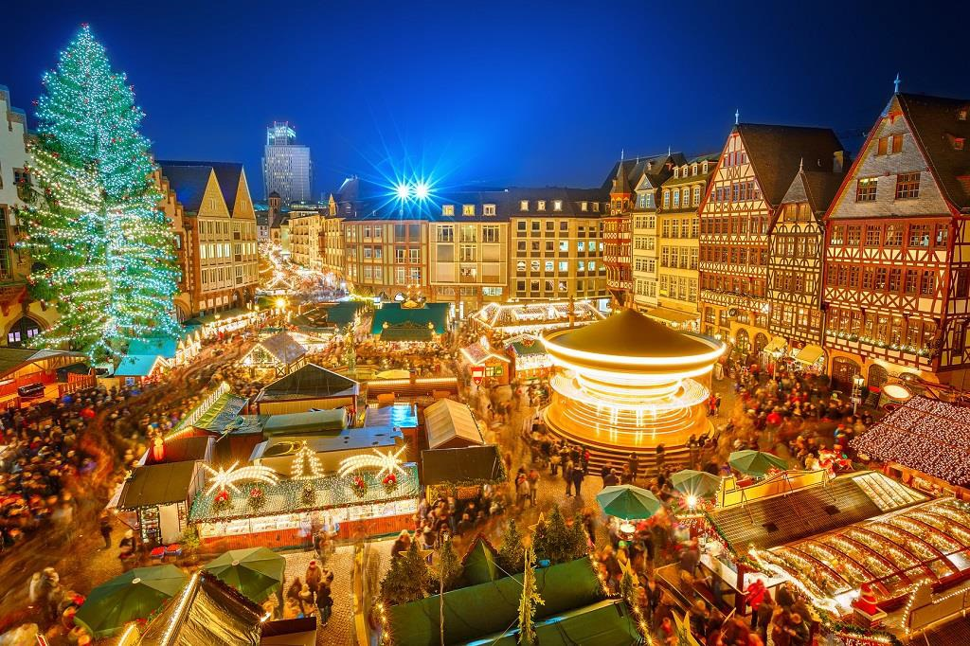
25 décembre
NOËL

Slide 29
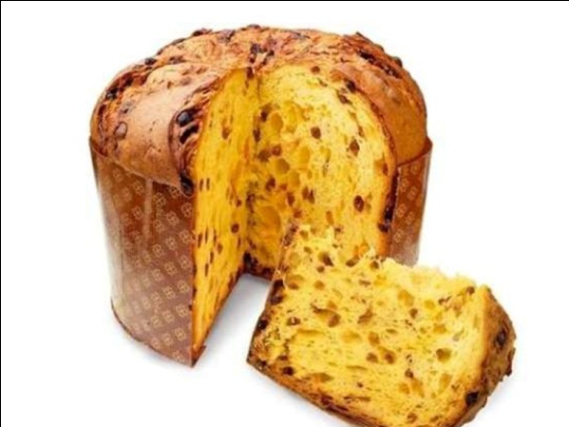
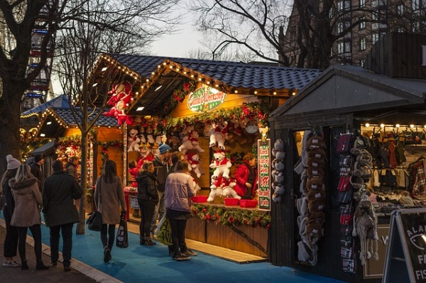
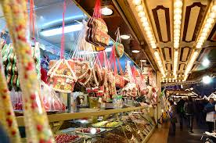
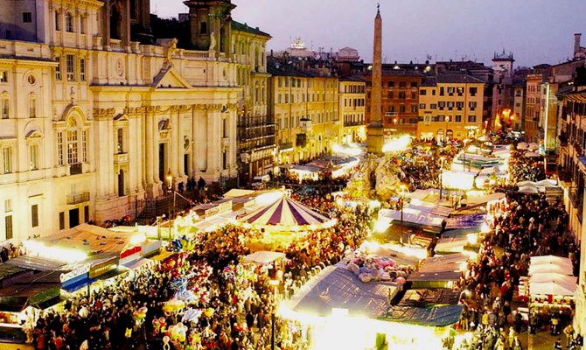
En Italie, les traditions de Noël varient d'une région à l'autre et les petits italiens ne reçoivent pas tous leurs jouets en même temps. Dans certaines régions du nord de l'Italie, c'est le Père Noël ("Babbo Natale") ou le Petit Jésus ("Gesù Bambino") qui apporte les cadeaux le 25 décembre. Autrefois c'était "la Befana" qui apportait les jouets le jour des Rois.
Le ‘’Panettone’’ dessert italien de la tradition de Noël

Slide 30
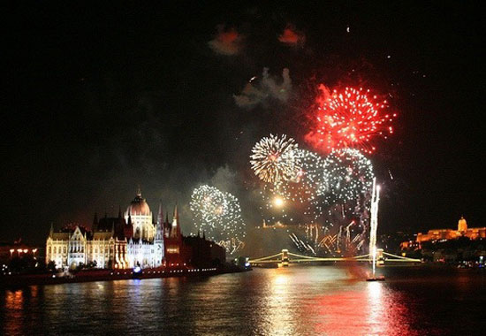
26 décembre : Santo Stefano

Slide 31
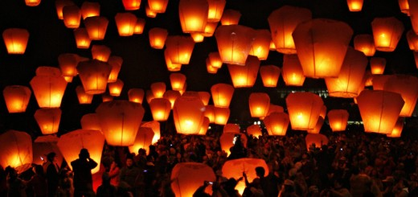
Le jour de Santo Stefano est une fête chrétienne célébrée le 26 décembre par l’église catholique .
Il s’agit d’un jour férié en Italie et il est généralement consacré aux visites familiales

